Slide 1
SỞ GD&ĐT TỈNH LÀO CAI
HỘI THI GIÁO VIÊN DẠY GIỎI CẤP TỈNH
NĂM HỌC 2024 - 2025
“Nồng nhiệt chào đón quý thầy cô về dự giờ với lớp 3A
Trường Tiểu học Khánh Yên”
GIÁO VIÊN: PHÙNG THỊ VÂN
Trường Tiểu học số 4 Võ Lao

Slide 4
Chào các em! Chào mừng đến với buổi học.
Thứ Sáu ngày 18 tháng 04
năm 2025
Bài 91: Tìm thành phần chưa biết của phép tính (tiếp theo) Tiết 1
Bài học
của hôm nay

Slide 5
Hình thành
kiến thức mới

Slide 6
TÌM MỘT THỪA SỐ CỦA PHÉP NHÂN
Quan sát video và trả lời câu hỏi:
Quan sát video và trả lời câu hỏi:

Slide 7
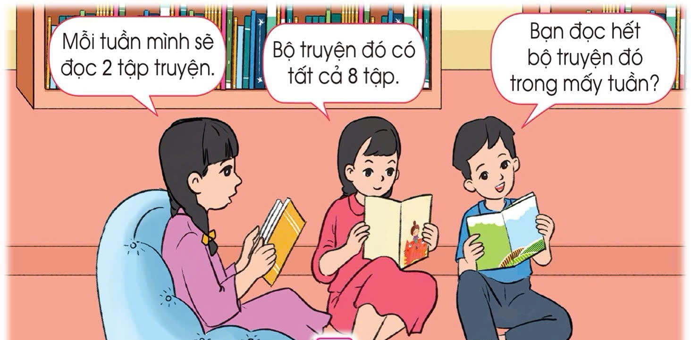
TÌM MỘT THỪA SỐ CỦA PHÉP NHÂN
Quan sát video và trả lời câu hỏi:
Hãy nêu phép tính tìm số tuần cần thiết để bạn đọc xong bộ truyện là gì?
2 x ? = 8

Slide 8
TÌM MỘT THỪA SỐ CỦA PHÉP NHÂN
Quan sát video và trả lời câu hỏi:
Hãy nêu tên gọi và thành phần của phép tính trên?

Slide 9
TÌM MỘT THỪA SỐ CỦA PHÉP NHÂN
2 $×$ ? $=$ 8
Nêu cách tìm thừa số chưa biết dựa vào tích và thừa số đã biết.
Thừa số
Thừa số
Tích
? $=$ 8 $:$ 2

Slide 10
TÌM MỘT THỪA SỐ CỦA PHÉP NHÂN
? $×$ 4 $=$ 8
Thừa số
Thừa số
Tích
? $=$ 8 $:$ 4
Dấu ? xác định như thế nào?

Slide 11
TÌM MỘT THỪA SỐ CỦA PHÉP NHÂN
2 $×$ 4 $=$ 8
4 $=$ 8 $:$ 2
2 $=$ 8 $:$ 4

Slide 12
TÌM MỘT THỪA SỐ CỦA PHÉP NHÂN
Muốn tìm thừa số trong một tích em làm như thế nào?

Slide 13
TÌM MỘT THỪA SỐ CỦA PHÉP NHÂN
KẾT LUẬN
Muốn tìm một thừa số ta lấy tích chia cho thừa số kia.

Slide 14
Thực hành
luyện tập

Slide 15
1
Tìm thành phần chưa biết trong các phép tính sau
b)
?
?
3 $×$ ? $=$ 27
Gợi ý:
? $=$ 27 $:$ 3

Slide 16
Chọn 1 túi mù

Slide 17
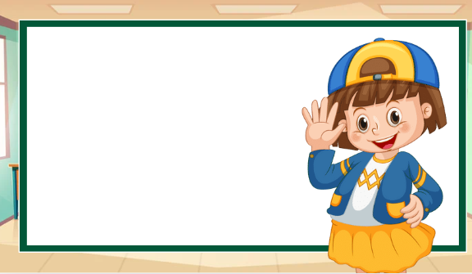
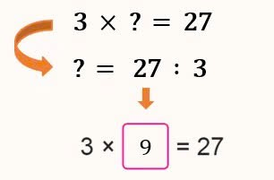
Tìm thừa số
3
X
?
=
27
Kết quả:

Slide 18
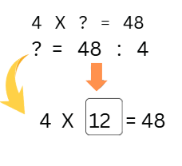
Tìm thừa số
Tìm thừa số
4
4
X
?
=
48
X
Kết quả:

Slide 19
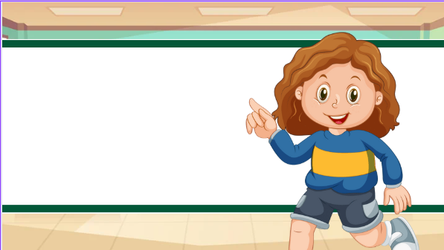
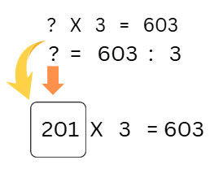
Tìm thừa số
?
X
3
=
603
Kết quả:

Slide 20
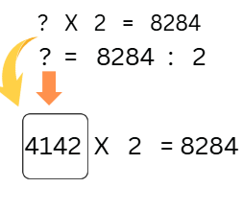
Tìm thừa số
?
X
2
=
8284
Kết quả:

Slide 21
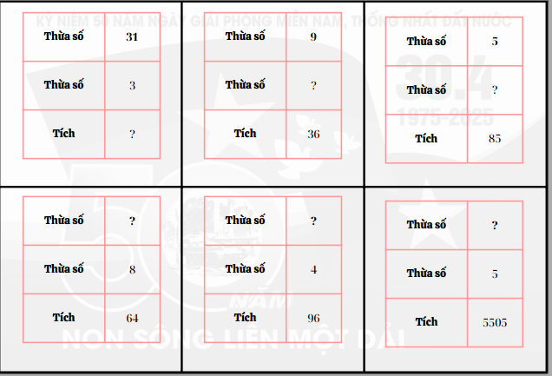
2
Số ?
31
9
5
3
?
?
?
36
85
?
?
?
8
4
5
64
96
5505

Slide 23
Em có hiểu biết gì về ngày 30/4
Ý nghĩa ngày 30 tháng 4
- Đây là ngày Giải phóng miền Nam, kết thúc chiến tranh, đất nước Việt Nam được thống nhất từ Bắc đến Nam.
- Là ngày lễ lớn của dân tộc, được tổ chức hàng năm để tưởng nhớ công ơn các anh hùng liệt sĩ đã hi sinh vì độc lập tự do.

Slide 24
2
Số ?
31
9
5
3
4
17
93
36
85
8
24
1101
8
4
5
64
96
5505

Slide 27
HƯỚNG DẪN VỀ NHÀ
Ôn lại cách tìm thành phần chưa biết trong phép nhân.

Slide 28
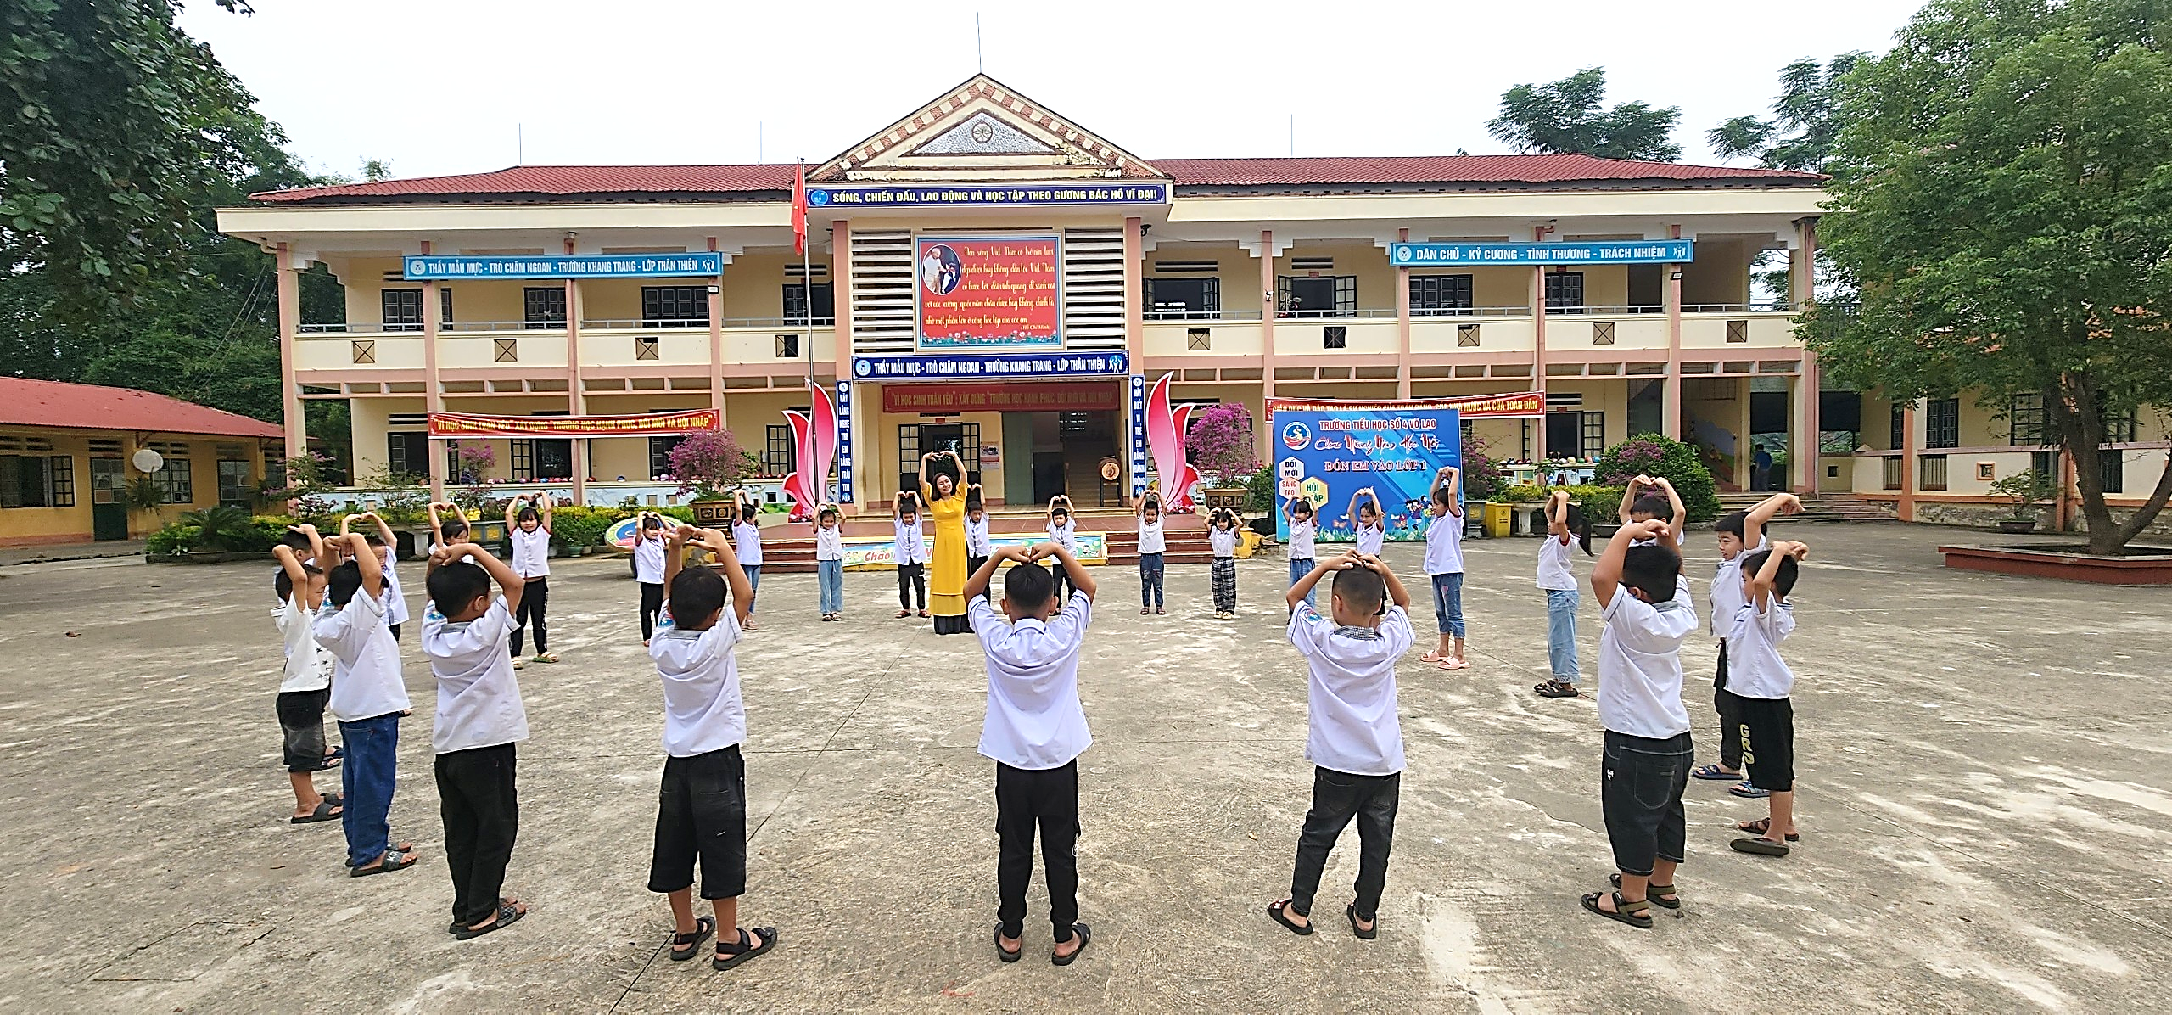
Cảm ơn các thầy cô! Kính chúc các thầy, cô giáo mạnh khỏe, hạnh phúc

